Slide 1
Sentiment Classification
데이터사이언스학과
19013230 홍예지
yeji980603@naver.com

Slide 2
Contents
1
About dataset
2
EDA & preprocessing
3
Modeling : DistilBert
4
Performance improvement

Slide 3
Dataset

Slide 4
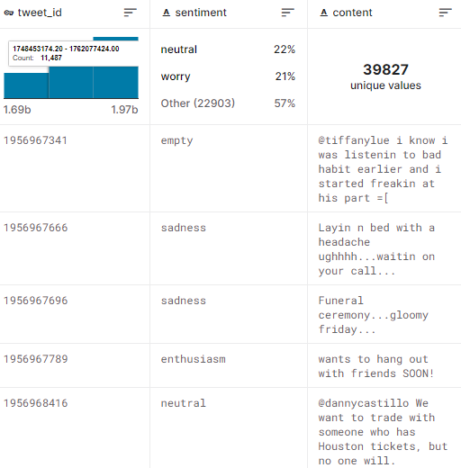
Dataset
📂About dataset
✔️ 트윗을 작성한 사람이 주석 형태로 작성한 감정 정보
✏️ tweet_id
✏️ sentiment : 13가지의 감정 범주
✏️ content : 주석 형태로 작성된 텍스트
📒 데이터의 크기 : (40000, 3)
Notes:
캐글에서 emotion과 text가 함께 담겨있는 데이터를 가져와 사용했습니다.
이 데이터는 트위터에서 트윗을 작성한 사람이 주석 형태로 작성해 둔 감정의 정보를 content로 담은 데이터입니다.
데이터의 크기는 3개의 feature와 40000개의 행으로 이루어져 있고, 각 피처는 tweet_id와, 13가지의 emotion이 있는 sentiment, 그리고 텍스트 형태의 content로 이루어져 있습니다.

Slide 5
EDA &
preprocessing

Slide 6
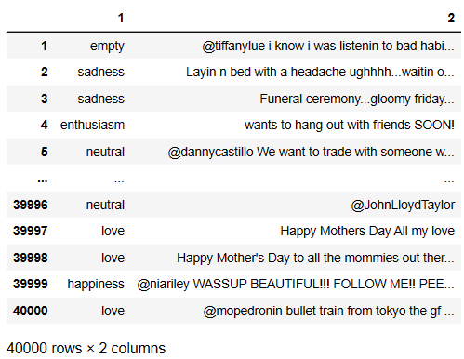
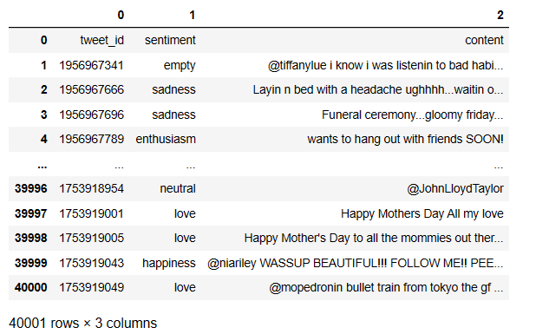
EDA &
preprocessing
📂Remove unnecessary features
Notes:
감정 분류 분석에 필요 없다고 생각한 tweet_id feature를 제거해주었습니다.

Slide 7
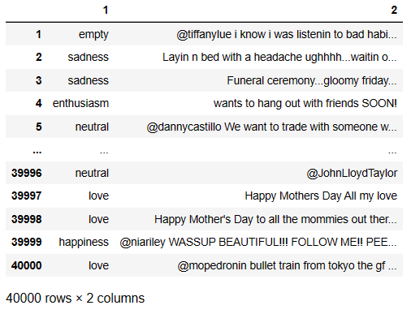
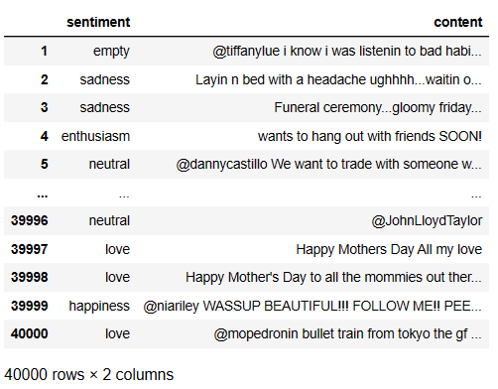
EDA &
preprocessing
📂Change feature name
Notes:
편의를 위해 피처명을 각 sentiment와 content로 변경해주었습니다.

Slide 8
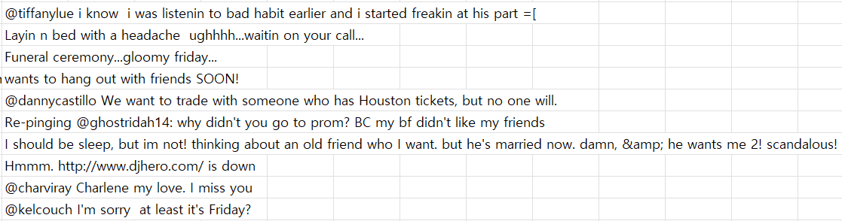
EDA &
preprocessing
📂Text preprocessing
사용자명 제거
HTML 엔티티 제거
URL 제거
➕ 소문자 변환, 특수 문자 제거, 토큰화, 불용어 제거, 표제어 추출 등 진행
Notes:
1. Content의 내용을 살펴보면 사용자 명과 함께 태그가 달려있는 문장이 많았는데, 감정 분류 분석에서 이 사용자 명 태그는 필요하지 않다고 판단하여 제거하였습니다.
2. URL형태의 문장도 감정 분석에는 필요 없다고 생각하여 제거하였습니다.
3. 앰퍼샌드 기호와 함께 여러 HTML 엔티티 태그들이 있었는데, 그 문자들도 제거하였습니다.
4. 추가적으로 기본적인 텍스트 전처리 과정인 소문자 변환, 특수 문자 제거, 불용어 제거, 토큰화, 그리고 표제어 추출 등을 진행해주었습니다.

Slide 9
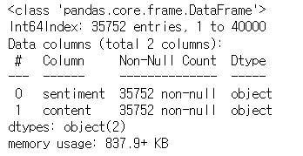
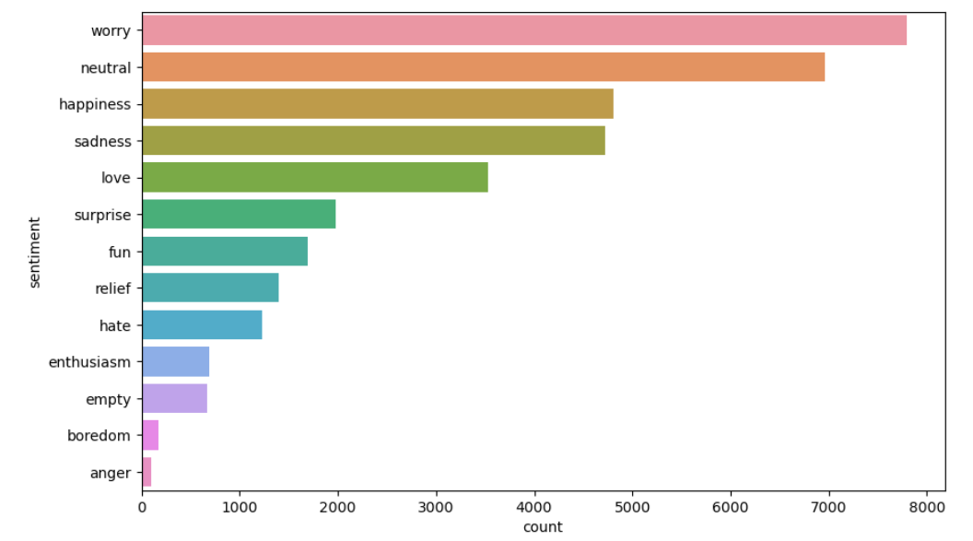
EDA &
preprocessing
📂Check data structure
✔️ 타입과 결측치 확인
✔️ 감정의 종류와 분포 확인
Notes:
여기까지 전처리를 완료한 데이터입니다.
두 피처 모두 결측치가 없고, emotion 종류는 13가지로 사진처럼 이루어져있는 것을 확인할 수 있습니다.

Slide 10
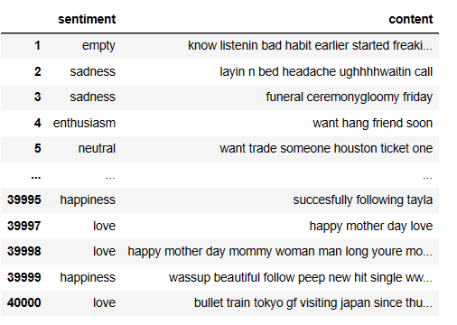
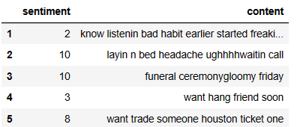
EDA &
preprocessing
📂Encoding
Notes:
모델 훈련을 하기 전, sentiment를 숫자 형태로 encoding 하였습니다.

Slide 11
Modeling

Slide 12
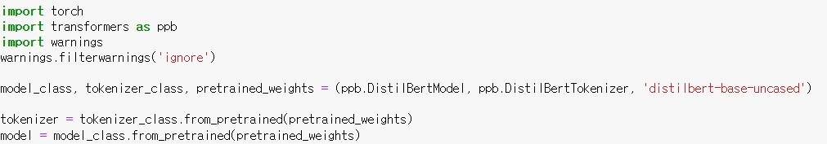
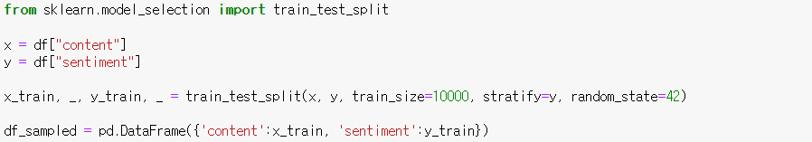
Modeling
📂Loading the pre-trained DistilBert model
📂Stratified sampling
❓ 데이터가 40000개로 너무 많아서 deep learning을 진행하는데 무한 로딩 & 메모리 초과로 멈춤 발생
✔️ Stratified sampling을 통해 10000개의 데이터만 추출하여 데이터 크기 축소
Notes:
사용할 모델인 distilbert 모델과 토크나이저를 로딩해, 텍스트 데이터를 처리하고 모델을 실행하는데 필요한 준비를 해주었습니다.
그 다음 층화 샘플링 단계를 거쳤는데, 해당 데이터가 40000개의 텍스트를 가지고 있다보니 딥러닝하는 부분에서 무한 로딩이 발생하거나, 메모리 초과로 인해 코드가 죽는 현상이 계속해서 발생했습니다. => 그래서 10000개로 데이터를 축소하기 위해 랜덤 추출하는 방법을 사용했는데, 이 때 각 감정 레이블의 분포가 적절히 대표되도록 비율을 맞춰주기 위해 stratified sampling 방법을 사용해주었습니다.

Slide 13
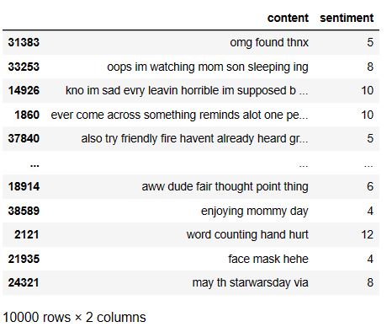
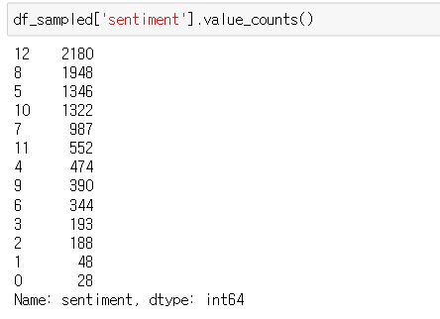
Modeling
📂Check df_sample
✔️ (10000,2)로 축소된 df_sample
✔️ 축소된 sentiment categories
Notes:
40000개에서 10000개로 stratified sampling을 거친 후의 데이터입니다.

Slide 14
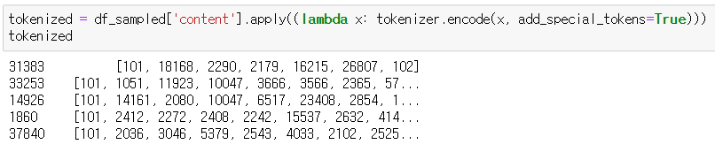
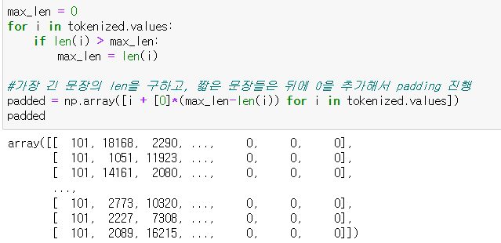
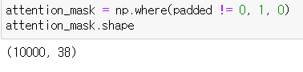
Modeling
📂Preparing data for DistilBert
✔️ Tokenization
✔️ Padding
✔️ Masking
Notes:
축소시킨 데이터를 가지고 DistilBert 모델에 훈련시키기 전, 알맞은 형태로 변형해주기 위해서 토큰화, 패딩, 마스킹을 통해 벡터화를 해주었습니다.

Slide 15
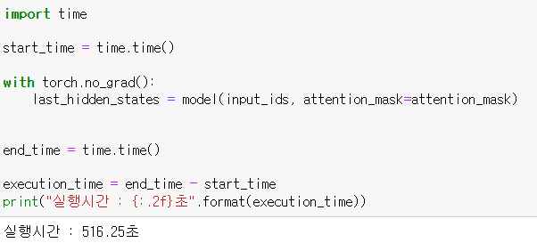
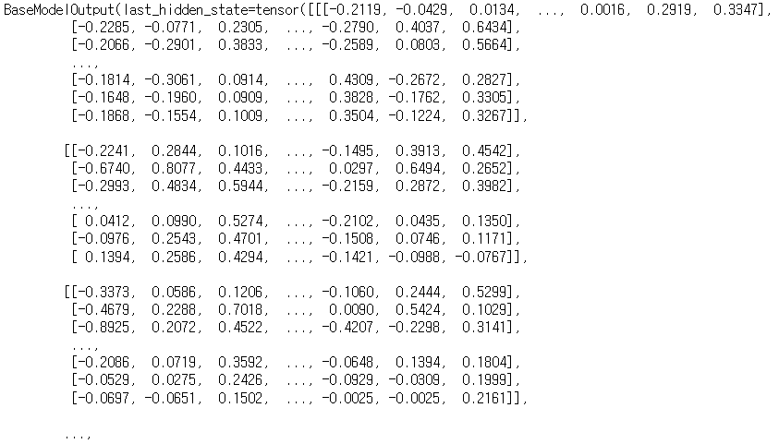
Modeling
📂Deep learning
✔️ 전처리된 입력을 사용해 모델 실행
✔️ 입력 시퀀스에 대한 모델 처리 결과
(last_hidden_states)
Notes:
지금까지 전처리된 입력을 사용해 모델을 실행해 주었습니다. 아래 결과는 입력 시퀀스에 대한 모델의 처리 결과 중 일부로, 해당 위치의 토큰에 대한 임베딩된 표현입니다.

Slide 16
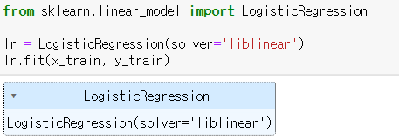
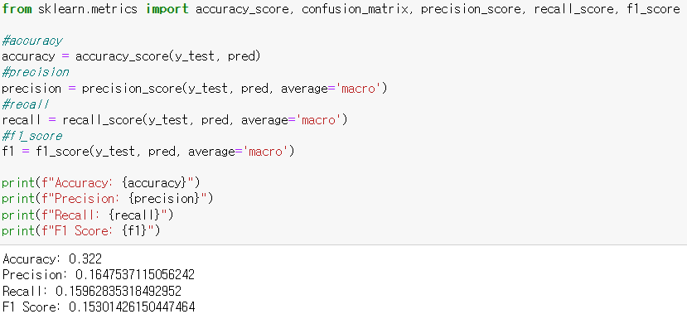
Modeling
📂LogisticRegression
✔️ train_test_split으로 분리 후
LogisticRegression에 입력을 넣어 예측 진행
📂Evaluating
Notes:
앞에서 출력 결과를 분리한 후 LogisticRegression에 입력으로 넣어 분류 예측을 진행했고, 예측의 정확도는 0.322가 나왔습니다.

Slide 17
Performance
Improvement
Notes:
성능 향상을 위해 감정의 범주를 비슷한 것끼리 묶어 축소시키는 방법을 사용해보았습니다.

Slide 18
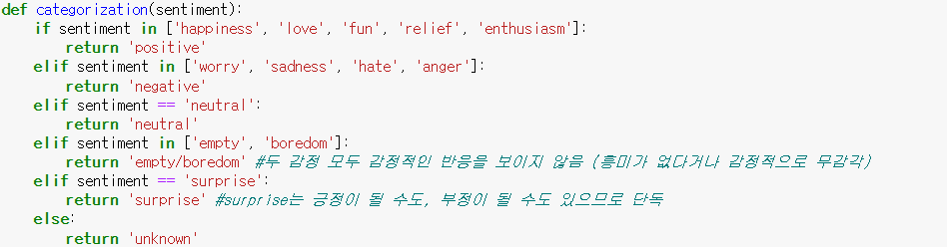
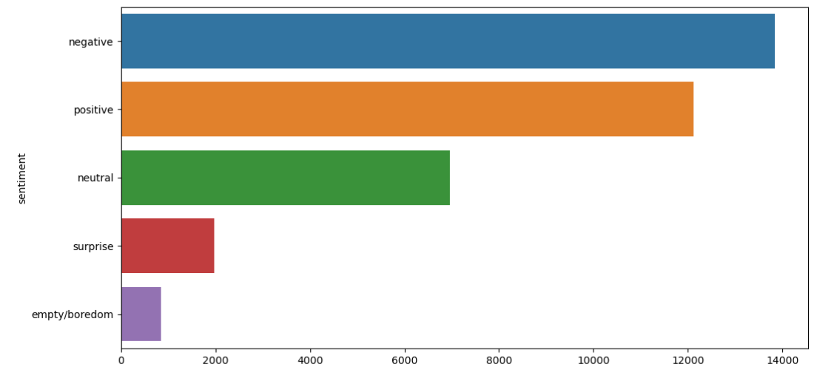
Performance
improvement
📂Reducing categories
✔️ 감정의 종류와 분포 확인
Notes:
먼저 happiness, love, fun과 같은 감정은 positive로 매핑해 주었고, worry, hate와 같은 감정은 negative로 매핑해 주었습니다. Neutral은 중립적인 감정이기 때문에 그냥 두었고, surprise도 상황에 따라 긍정이 될 수도, 부정이 될 수도 있으므로 단독으로 두었습니다. 마지막으로 empty나 boredom은 감정적으로 무감각하거나, 흥미가 없는 등 감정적인 반응을 보이지 않기 때문에 두가지를 하나로 묶어 주었습니다. (13가지 감정 -> 5가지 감정으로 축소 )

Slide 19
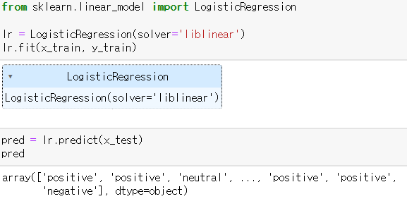
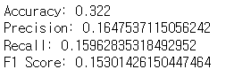
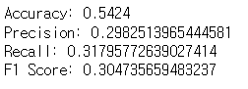
Performance
improvement
📂LogisticRegression
✔️ train_test_split으로 분리 후
LogisticRegression에 입력을 넣어 예측 진행
📂Evaluating
Notes:
감정의 범주를 축소시킨 데이터를 가지고 앞에서와 같이 모델에 훈련시키기 위한 전처리 단계를 거친 후, 모델에 입력으로 넣어 주었습니다.
그리고 그 결과를 LogistirRegression에 입력으로 넣어 예측을 진행했고, 정확도로 기존 0.322보다 향상된 0.5424점을 얻을 수 있었습니다.

Slide 20
THANK YOU
데이터사이언스학과
19013230 홍예지
yeji980603@naver.com

